Slide 1
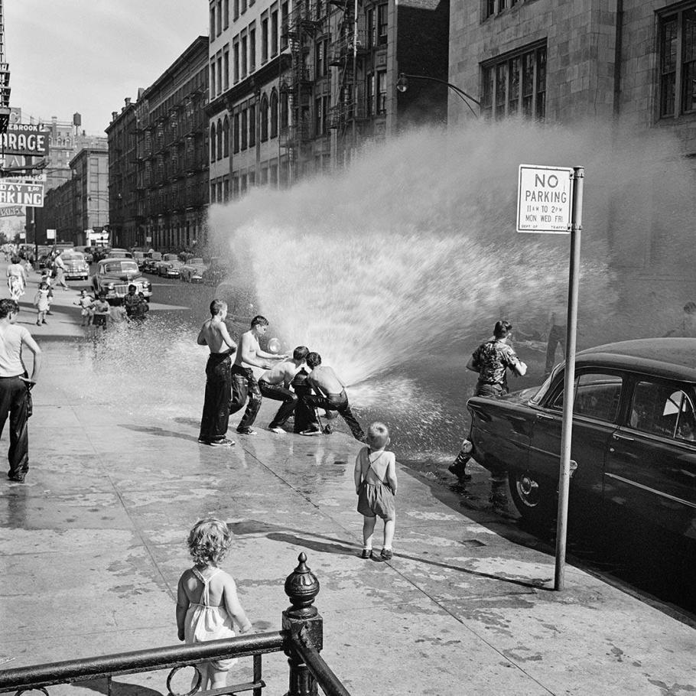
Atelier photo
AVF
viv
Année 2026/2027
Alain Bleton
Dominique Montagu
Vivian Maier / New York / juin1954

Slide 2
Les objectifs de ces séances
Maîtriser les règles de la composition
Repérer quelques photographes connus
Identifier certains logiciels de post traitement pour appareil photo
Mise en pratique
dans le cours
et au cours de l’inter session

Slide 3
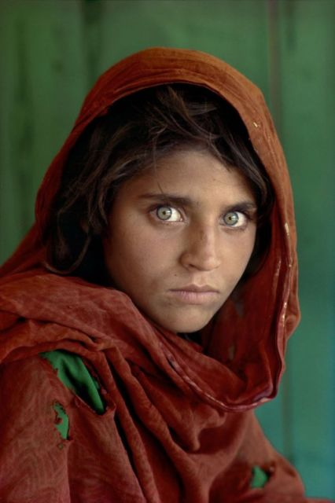
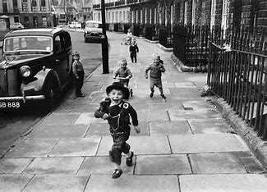
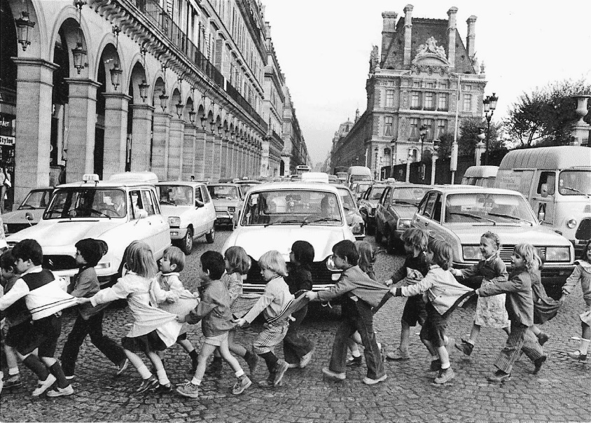
Quelques photographes reconnus
Robert Doisneau Steve Mac Curry Elliott Erwitt

Slide 4
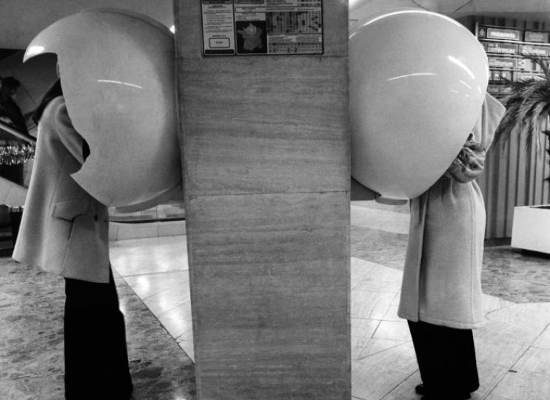
Les règles de fonctionnement lors de l’activité photo
Être à l’écoute
Critique exigeante et bienveillante

